Slide 1
图覆盖
(第二部分)
陈梓楠
edisonchan@szu.edu.cn
深圳大学致腾楼618-3

Slide 2
有环图的处理
当图中有环，则有无穷多条的路径，所以CPC是不可行的
由于主观性（随着测试者不同而变化），SPC不是很令人满意
已有的环处理：
  1970s：执行环一次
  1980s：执行每条环一次
  1990s：执行环0次，1次，多余1次
  2000s：主路径（游历，顺路，绕路）

Slide 3
简单路径和主路径
简单路径：一条没有任何节点出现多于一次的路径，除了开始节点和结束节点可能相同外
  循环可能是简单路径
  右图简单路径有？
主路径：一条不是其他任何简单路径的子路径的简单路径
  上图主路径有？
1
[1,2,4,1], [1,3,4,1], [2,4,1,2], [2,4,1,3], [3,4,1,2], [3,4,1,3], [4,1,2,4], [4,1,3,4], [1,2,4], [1,3,4], [2,4,1], [3,4,1], [4,1,2], [4,1,3], [1,2], [1,3], [2,4], [3,4], [4,1], [1], [2], [3], [4]
2
3
4
[1,2,4,1], [1,3,4,1], [2,4,1,2], [2,4,1,3], [3,4,1,2], [3,4,1,3], [4,1,3,4], [4,1,2,4]

Slide 4
主路径覆盖
简单且有限的环处理：要求执行环和跳过环
  将游历所有长度为0，1，…的路径
  问题：
    PPC是否包含NC？
    PPC是否包含EC？
    PPC是否包含EPC？
主路径覆盖 (PPC) : TR包含G中每条主路径
Notes:
Prime Path Coverage

Slide 5
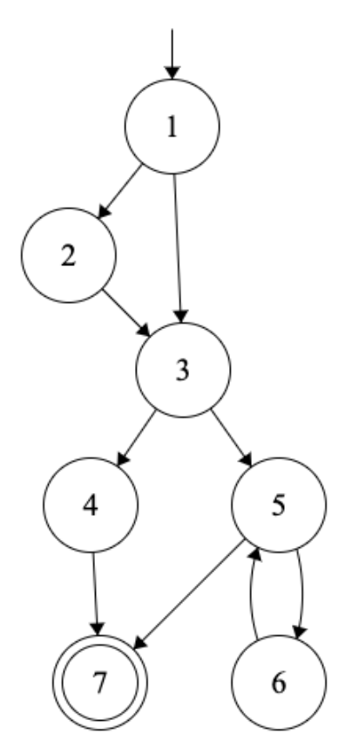
主路径覆盖例子
右图共有38条简单路径 （为什么？）
只有9条为主路径
[1, 2, 3, 4, 7]
[1, 2, 3, 5, 7]
[1, 2, 3, 5, 6]
[1, 3, 4, 7]
[1, 3, 5, 7]
[1, 3, 5, 6]
[6, 5, 7]
[6, 5, 6]
[5, 6, 5]
执行0次循环（跳过）
执行1次循环
执行多于1次循环

Slide 6
主路径覆盖例子
‘!’ 表示终止
‘*’ 表示循环
简单路径
Len 0
Len 1
Len 2
Len 3
[1]
[2]
[3]
[4]
[5]
[6]
[7] !
[1, 2]
[1, 3]
[2, 3]
[3, 4]
[3, 5]
[4, 7] !
[5, 7] !
[5, 6]
[6, 5]
[1, 2, 3]
[1, 3, 4]
[1, 3, 5]
[2, 3, 4]
[2, 3, 5]
[3, 4, 7] !
[3, 5, 7] !
[3, 5, 6] !
[5, 6, 5] *
[6, 5, 7] !
[6, 5, 6] *
[1, 2, 3, 4]
[1, 2, 3, 5]
[1, 3, 4, 7] !
[1, 3, 5, 7] !
[1, 3, 5, 6] !
[2, 3, 4, 7] !
[2, 3, 5, 6] !
[2, 3, 5, 7] !
Len 4
[1, 2, 3, 4, 7] !
[1, 2, 3, 5, 7] !
[1, 2, 3, 5, 6] !
主路径 ?

Slide 7
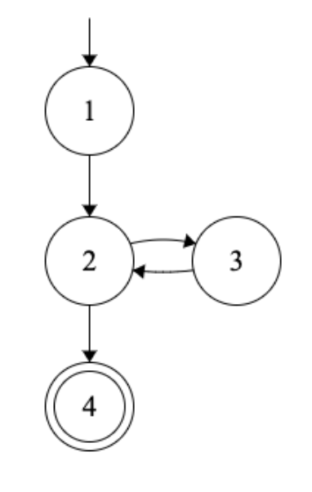
练习
请找出下图的主路径集合
Notes:
[1, 2, 3]
[1, 2, 4]
[2, 3, 2]
[3, 2, 3]
[3, 2, 4]

Slide 8
往返路径
往返路径：开始节点和结束节点相同的主路径
这些准则忽视不在往返路径的节点和边
SRTC和CRTC都不包含NC、EC或EPC
简单往返覆盖 (SRTC) : 对于G中所有存在往返路径的可达节点，TR包含至少一条往返路径
完全往返覆盖 (CRTC) : 对于G中所有存在往返路径的可达节点，TR包含所有往返路径
Notes:
Simple Round Trip Coverage
Complete Round Trip Coverage

Slide 9
7.2.2 游历、顺路和绕路
主路径不允许有内循环
测试路径p游历路径q，若q是p的子路径
测试路径p顺路游历路径q，若q中每条边以同样顺序出现在p中
  暂时离开路径的某个节点，顺路访问其他节点再回到该节点
测试路径p绕路游历路径q，若q中每个节点以同样顺序出现在p中
  暂时离开路径的某个节点，绕路访问其他节点再回到原路径的下一个节点（跳过一条边）
Notes:
考虑内循环！

Slide 10
顺路和绕路例子
1
2
3
4
游历主路径
[1, 2, 3, 5, 6]
1
2
3
5
6
4
1
2
5
6
顺路遍历主路径
[1, 2, 3, 5, 6]
1
2
3
5
6
3
4
4
1
2
5
绕路遍历主路径
[1, 2, 3, 5, 6]
1
2
3
5
6
3
4
4

Slide 11
不可行测试需求
不可行测试需求：不能满足的测试需求
  不可到达的语句（死代码）
  存在矛盾的子路径 (X > 0 and X < 0)
大多数测试准则都存在一些不可行测试需求
当不允许顺路，很多结构化覆盖准则具有更多不可行测试需求
最大限度游历(BET) : （1）不允许顺路条件下，满足尽可能多的测试需求；（2）允许顺路条件下，尽量满足剩下测试需求
Notes:
Best Effort Touring

Slide 12
最小代价测试路径问题
给定图G和测试需求集合TR={tr₁,tr₂,…,tr_{n}}, 其中tr_{i}表示为图G的一条路径，如何从图G中生成一个测试路径集合TP，使得TP覆盖tr且代价最小？
NP-hard问题
Notes:
节点是长度为0点路径。

Slide 13
代价
更少的测试路径数
  每条测试路径代表一个测试用例
更少的节点数
  每个节点表示一个代码块
更小的比例：测试需求/测试路径
  有利于减少不可行测试需求的影响
更短的测试路径
  很难给长的测试路径寻找测试值

Slide 14
暴力穷举法
列举覆盖所有节点的路径集P
  广度搜索每个起始节点到其它节点的路径
将路径集P扩展为测试路径集TP
  对不含终止节点的路径p，拓展到终止节点
根据TP生成覆盖TR的测试路径集CTP
  对不被TP覆盖的tr，根据TP拓展为测试路径
  去除冗余测试路径

Slide 15
例子
列举覆盖所有节点的路径集P
1
1
[1,2]
[1,3]
[1,3,4]
[1,3,5]
[1,3,5,6]
[1,3,5,7]
2
广度优先
搜索树
起始节点1到其它节点路径
2
3
3
4
5
4
5
6
7
7
6
Notes:
每个节点都能从至少一个起始节点到达

Slide 16
例子
将路径集P扩展为测试路径集TP
  思路：从终止节点逆向生成广度优先搜索树
[1,2]
[1,3]
[1,3,4]
[1,3,5]
[1,3,5,6]
[1,3,5,7]
[1,2,3,4,7]
[1,3,4,7]
[1,3,4,7]
[1,3,5,7]
[1,3,5,6,5,7]
[1,3,5,7]
[1,2,3,4,7]
[1,3,4,7]
[1,3,5,7]
[1,3,5,6,5,7]
拓展到
终止节点7
去掉冗余
Notes:
每个节点至少都能到达一个终止节点

Slide 17
例子-节点覆盖
TR={1,2,3,4,5,6,7}
TP={ [1,2,3,4,7], [1,3,4,7], [1,3,5,7], [1,3,5,6,5,7] }
TP覆盖TR，CTP=TP
去除冗余，CTP={ [1,2,3,4,7], [1,3,5,6,5,7] }
TP\TR | tr1 | tr2 | tr3 | tr4 | tr5 | tr6 | tr7
tp1 | 1 | 1 | 1 | 1 |  |  | 1
tp2 | 1 |  | 1 | 1 |  |  | 1
tp3 | 1 |  | 1 |  | 1 |  | 1
tp4 | 1 |  | 1 |  | 1 | 1 | 1

Slide 18
例子-边覆盖
TR = { (1,2), (1,3), (2,3), (3,4), (3,5), (4,7), (5,6), (5,7), (6,5) }
TP={ [1,2,3,4,7], [1,3,4,7], [1,3,5,7], [1,3,5,6,5,7] }
TP覆盖TR，CTP=TP
去除冗余，CTP={ [1,2,3,4,7], [1,3,5,6,5,7] }

Slide 19
例子-对边覆盖
TR = { [1,2,3], [1,3,4], [1,3,5], [2,3,4], [2,3,5], [3,4,7], [3,5,6], [3,5,7], [5,6,5], [6,5,6], [6,5,7] }
TP={ [1,2,3,4,7], [1,3,4,7], [1,3,5,7], [1,3,5,6,5,7] }
未覆盖需求集UTR：
拓展UTR：
去除冗余： CTP ={ [1,2,3,4,7], [1,3,4,7], [1,2,3,5,7], [1,3,5,6,5,6,5,7] }
{ [2,3,5], [6,5,6] }
[1,2,3,4,7]
[1,3,5,7]
[2,3,5]
[1,2,3,5]
[1,2,3,5,7]
[1,3,5,6,5,7]
[1,3,5,6,5,7]
[6,5,6]
[1,3,5,6,5,6]
[1,3,5,6,5,6,5,7]

Slide 20
例子-主路径覆盖
TR = { [1,2,3,4,7], [1,2,3,5,7], [1,2,3,5,6], [1,3,4,7], [1,3,5,7], [1,3,5,6], [6,5,7], [6,5,6], [5,6,5] }
TP={ [1,2,3,4,7], [1,3,4,7], [1,3,5,7], [1,3,5,6,5,7] }
未覆盖集UTR：
拓展UTR：
去除冗余： CTP ={ [1,2,3,4,7], [1,3,4,7], [1,3,5,7], [1,2,3,5,7], [1,2,3,5,6,5,7], [1,3,5,6,5,6,5,7] }
{ [1,2,3,5,7], [1,2,3,5,6], [6,5,6] }
[1,3,5,6,5,7]
[1,2,3,5,6]
[1,2,3,5,6,5,7]
[1,3,5,6,5,7]
[1,3,5,6,5,7]
[6,5,6]
[1,3,5,6,5,6]
[1,3,5,6,5,6,5,7]

Slide 21
练习
请根据右图回答下列问题
  请根据BFS写出覆盖所有节点的路径集P
  请将P扩展成测试路径集TP
  请分别写出满足下列准则的测试路径集
    节点覆盖
    边覆盖
    对边覆盖
    主路径覆盖
Notes:
主路径：{ [1, 2, 3], [1, 2, 4], [2, 3, 2], [3, 2, 3], [3, 2, 4] }
P = { [1,2], [1,2,3], [1,2,4] }
TP = { [1,2,4], [1,2,3,2,4] }
（1）节点覆盖 ： {[1,2,3,2,4]}
（2）边覆盖：{[1,2,3,2,4]}
（3）对边覆盖：需求：{[1,2,4], [1,2,3], [3,2,4], [3,2,3], [2,3,2] }, 未覆盖：[3,2,3] ->[1,2,3,2,3,2,4],去除冗余后，{[1,2,4], [1,2,3,2,3,2,4]}
(4)主路径覆盖：跟对边一样。

